Slide 1



TRƯỜNG TIỂU HỌC HÒA NGHĨA
NHIỆT LIỆT CHÀO MỪNG
CÁC THẦY, CÔ GIÁO VỀ DỰ GIỜ LỚP 2A
GV: Nguyễn Thị Mai Lan

Slide 2







Khởi động
Notes:
Bài giảng được thiết kế bởi: Vũ Hồng

Slide 3




Toán
Bài 2: Tia số. Số liền trước số liền sau.

Slide 4



Tiết 2

Slide 5
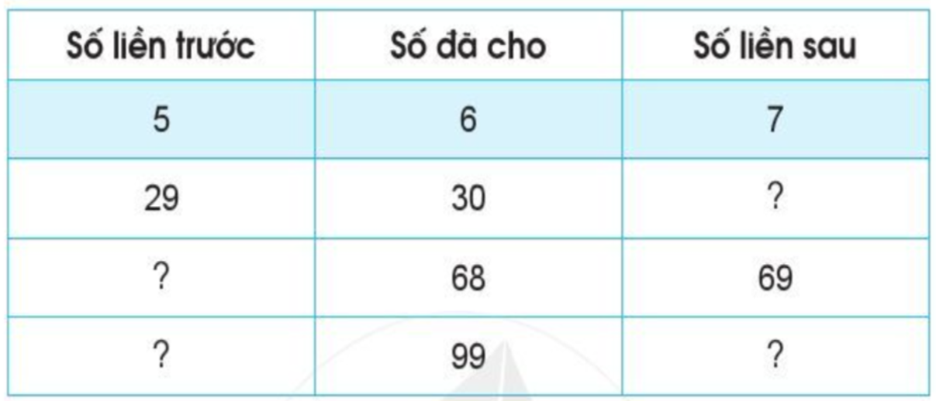
3
Số ?
31
67
98
100

Slide 6

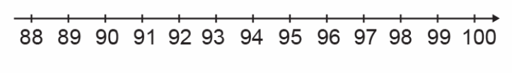
4
Trên tia số, số đứng trước bé hơn số đứng sau, sô đứng sau lớn hơn số đứng trước.
<
>
>
<
88 19
92 90
98 89
95 100

Slide 7
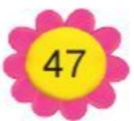
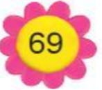
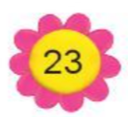
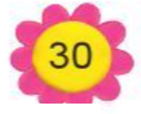

5
Sắp xếp các số
a) Theo thứ tự từ bé đến lớn
b) Theo thứ tự từ lớn đến bé

Slide 8

HẸN GẶP LẠI

